Slide 1
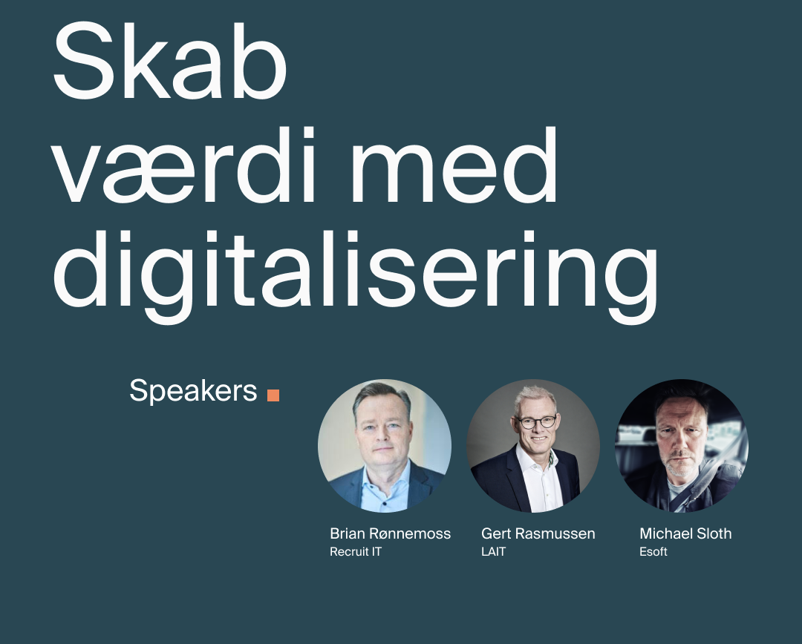
Notes:
God morgen
Jeg hedder Gert – er direktør her hos LAIT
Vækst vha uddigitale muligheder – synliggør din digitale ambition
Aner ikke noget om kodning
Gennemført strategisk digitale transformationer i en række virksomheder

Slide 2

62% har ikke fokus
på digitalisering
Digital modenhed
Manglende ressourcer
Notes:
Vi er i en tid, hvor teknologier kan hjælpe os med at skabe ny vækst. - Er du aktiv?
For mange undervurderer betydningen
SMV mister potentiale
62%
Forhindringer
”Ikke relevant for os!” -

Slide 3

Du risikerer at miste omsætning!
Notes:
Den holdning duer ikke i dag – fordi…
I dag trækker vi digitalisering ned i harehøjde
Søtter fokus på vhordan vi kommer med på den digitale rejse!

Slide 4
Velkommen
8:00 Check in med kaffe og croissant
8.30 Velkomst
8:35 Kan digitalisering forstærke din virksomheds udvikling og konkurrencekraft?
Indlæg ved Gert Rasmussen, direktør hos LAIT
9:00 ”AI i en “støvet” produktionsvirksomhed - AI rejse på godt og ondt”
Indlæg ved Michael Sloth, head of R&D/AI innovation hos Esoft
9:30 Sådan sætter du det rigtige hold
Indlæg ved Brian Rønnemoss, Headhunter & Partner hos Recruit IT
10:00 Netværk, small-talk, kaffe, vand og tak for nu

Slide 5
Digitalisering kan forstærke din virksomheds udvikling og konkurrencekraft!
Notes:
Det korte svar på spørgsmålet!

Slide 6
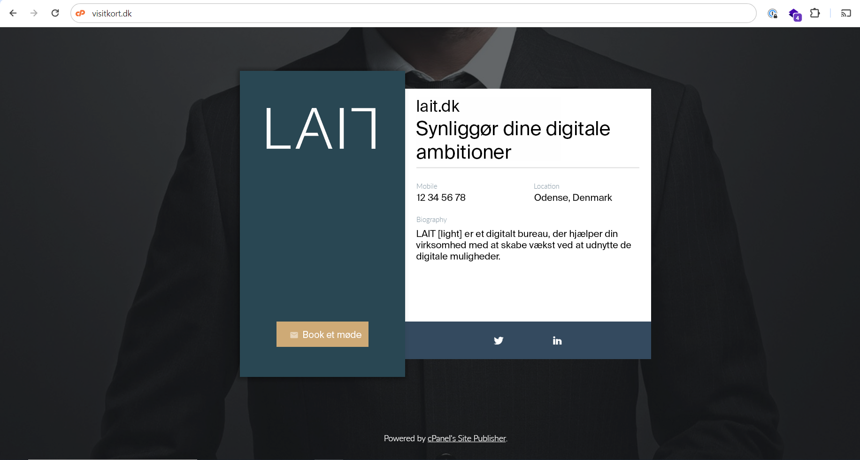
Notes:
Dette er et visitkort
Det er det her også – det vi kender som en hjemmeside hos mange.
Det er ikke længere nok
I dag skal digitale muligheder integreres i forretningsplanen - Fordi

Slide 7
Verden er stadig af lave!
Notes:
Salgsprocessen har ændret sig markant
Kravet om digital synlighed og tilgængelighed stiger

Slide 8

Kunderejsen
Påvirkning
PROBLEM-
ERKENDELSE
OVERVEJELSER
KØB/IKKE KØB
EFTER KØB
80% af rejsen klarer de selv
Notes:
Kunderne klarer selv 80 % af salgsarbejdet.
Mange beslutningstager
Det stiller store krav til digital synlighed
Og Kundeinvolvering

Slide 9









Kunderejsen
Notes:
Uanset branche er dine kunder forbrugere
Der integrerer teknologi i dagligdagen
Vi stiller samme krav til virksomheder

Slide 10

Online tilstedeværelse
Notes:
Digitalisering integreres i forretningsplanen
Boston Consulting: virksomheder der tænker digi muligheder ind har en markant højere indtjening
Øger effektiviteten med op til 40%
Investeringen skal øge effektiviteten, reducere omkostningerne samt skabe en større fleksibilitet.

Slide 11
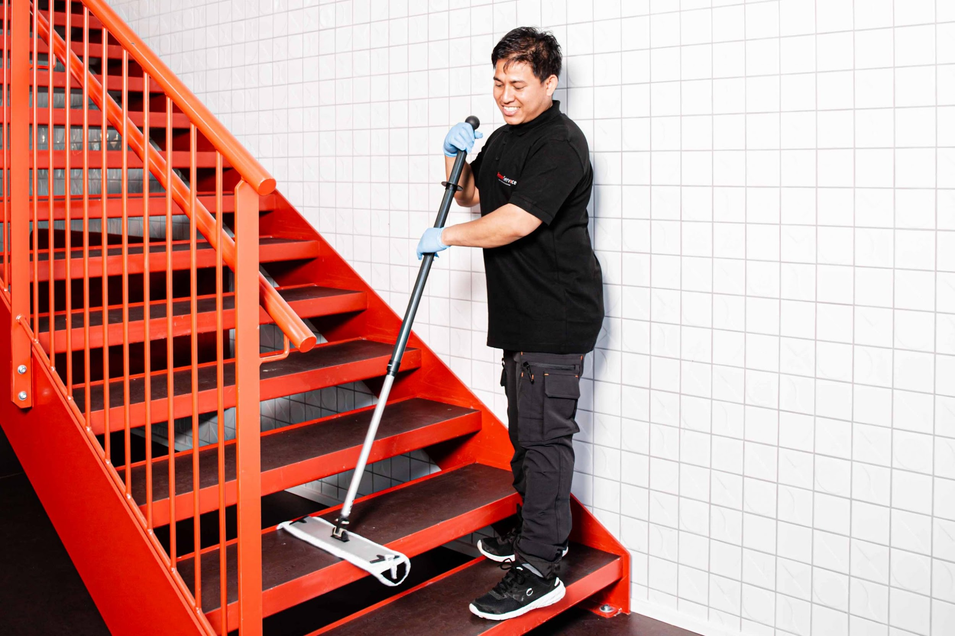
Notes:
Trappevask starter foroven
Digital forandring er kompleks, svært at navigere i det hastigt skiftende digitale landskab.
Den digitale transformation kræver topledelsens involvering og interesse
Væsentligt værktøj fremtidig udvikling - skal drøftes og besluttes på øverste ledelsesniveau.

Slide 12
Synliggør din digitale ambition!
Notes:
Hos LAIT synliggør vi din digitale ambition
Hvad er din digitale ambition

Slide 13









Slide 14

Notes:
Fokusér - Dine digitale initiativer skal være en fuldt integreret og sammenhængende del af din virksomhedsstrategi.
Digitalisering skal forstærke din strategi.
Ikke blot være perifere eller isolerede projekter.

Slide 15
#TheLAITWay
Få defineret den digitale rejse
Hvor skaber digitalisering værdi
Hvad er vores digitale ambition
Definér Det Digitale Roadmap
Begynd i det små
Sæt i gang
BUMBUM!
Notes:
Træk kompleksiteten ned i harehøjde,
Få forankret mulighederne i organisationen
Medvirk til at sikre en transformation, der kan mærkes hos kunderne og på bundlinjen.

Slide 16

Notes:
Chatbot eksempel

Slide 17

“If you really look closely, most overnight successes took a long time.”
Notes:
Nogen spørgsmål
Michael Sloth fra ESoft vil nu give et indblik i, hvordan du kan komme i gang med tidens helt store samtaledille - GenerativeAI.
Michael vil trække GenAI ned i harehøjde og komme med brugbare fifs.

